Slide 1
Тема:
«Дидактическая игра, как средство экологического образования детей младшего возраста».

Slide 2
Актуальность:
« Дидактические игры – наиболее эффективное средство, способствующее более полному и успешному решению задач экологического образования детей младшего дошкольного возраста.
Дидактические экологические игры – это форма, экологического образования, основанная на развёртывании особой ( игровой) деятельности воспитанников, стимулирующей высокий уровень мотивации, интереса к природе и эмоциональной включённости. Проблема экологического образования дошкольников не может потерять своей актуальности на современном этапе развития дошкольного образования. Это и обусловлено выбором этой темы.

Slide 3
Проблема:
Обострение экологической проблемы в стране и в мире диктует необходимость интенсивной просветительской работы по формированию у детей экологического сознания, культуры природопользования.
Наш дети экологически не воспитаны, т.е. не у всех проявляется доброжелательное отношение к живым существам, объектам природы, не у всех достаточен запас знаний об окружающей нас природы, они потребительски относятся к ней.
Цель:
Теоретическое изучение проблемы использования дидактических игр, как средство экологического образования и определение эффективного сочетания их при использовании в практике работы педагога с детьми выделенной возрастной категории в целях их экологического образования.

Slide 4
Задачи:
1.Формирование системы элементарных экологических знаний;
2. Развитие познавательного интереса дошкольников к миру природы;
3. Развитие эстетических чувств ( умение видеть и прочувствовать красоту природы, восхищаться ею, желание сохранить её);
4. Воспитание гуманного, бережного, эмоционально – положительного отношения к природе.

Slide 5
Для выявления уровня экологических знаний в октябре 2020 года было проведено диагностическое исследование, которое включало в себя три этапа:
1. Исследование знаний о растительном мире;
2. Исследование знаний о животном мире;
3. Исследование знаний о временах года.
Автор методики диагностического исследования: Половинкина И.М.
Обследование показало, что преимущественно у детей низкий уровень знаний о растительном и животном мире, а также знаний о разных временах года и их отличительных особенностях

Slide 6
В ходе своей работы я составила картотеку дидактических игр направленных на экологическое образование детей младшего дошкольного возраста. изготовила дидактические настольные игры : «Кто где живёт», «Разложи по тарелочкам», «Времена года. Дерево», «Времена года», «Оденься по погоде».
Закреплять и систематизировать знания о природе помогали такие дидактические игры, как «Да или нет», «Чудесный мешочек» (овощи, фрукты), «Найди, о чём расскажу», «Покажи и назови», «Разрезные картинки – домашние и дикие животные», «Подбери пару», «Чьи детки?».

Slide 7
Дала представление о назначении основных органов и частей растений и животных, хорошо знакомых детям. Помогла закрепить знания о фруктах, овощах и ягодах. В дидактических играх с детьми постоянно использовала иллюстрации, муляжи овощей.
Настольные дидактические игры помогли систематизировать знания о сезонных изменениях, об их влиянии на природу и человека.

Slide 8
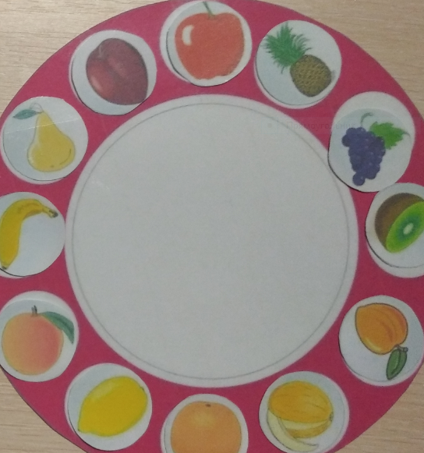
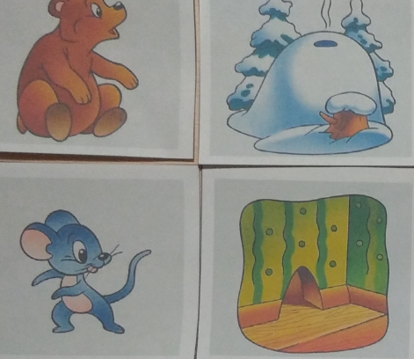
Дидактические игры.
«Разложи по тарелочкам»,«Кто, где живет?».

Slide 9
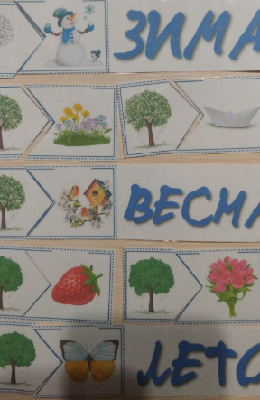
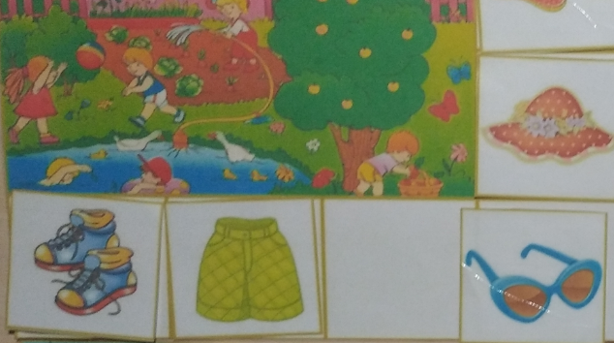
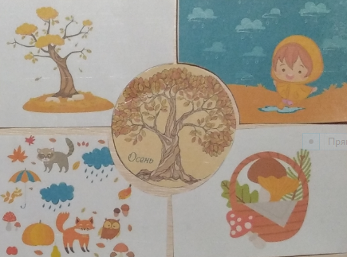
Дидактические игры.
«Времена года», «Оденься по погоде», «Времена года – лото».

Slide 10
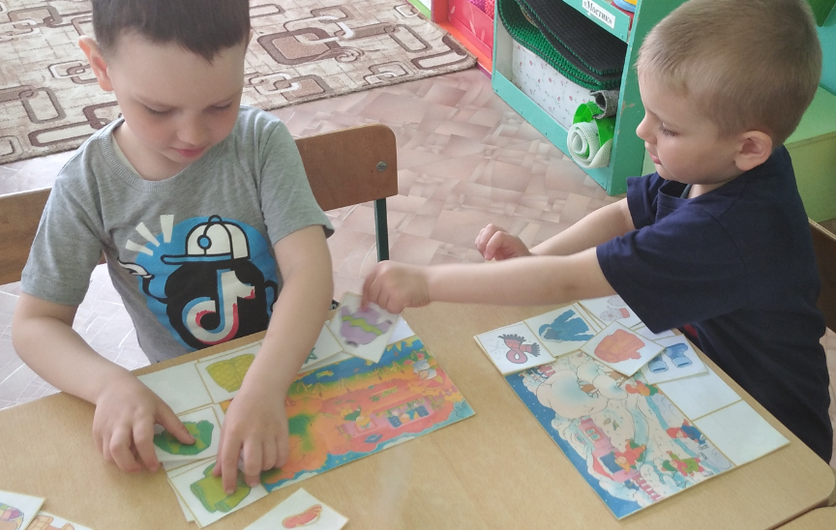

Slide 11
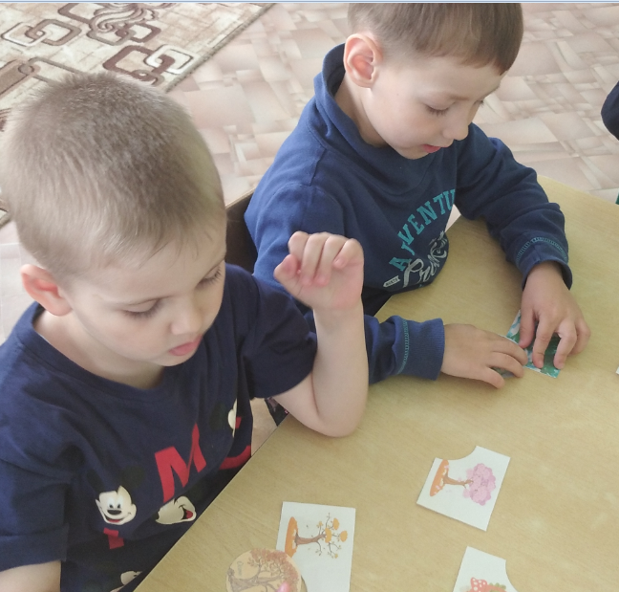

Slide 12
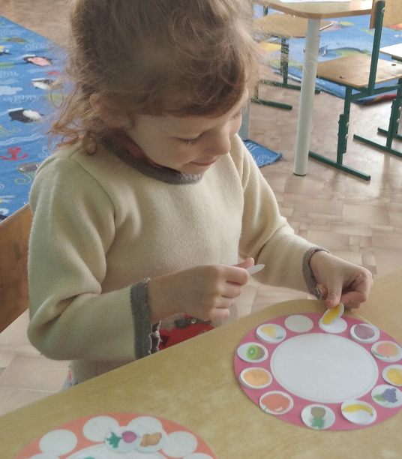

Slide 13
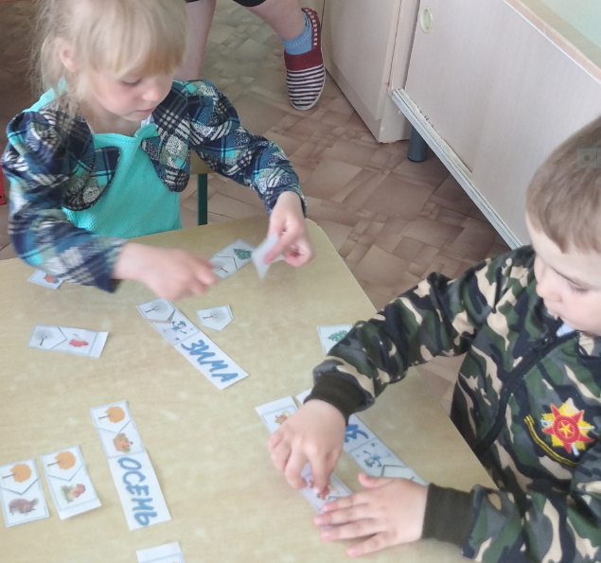

Slide 14
Заключение:
Таким образом, дидактические игры занимают большое место. Они используются на занятиях и в самостоятельной деятельности детей.
Выполняя функцию средства обучения, дидактическая игра может служить составной частью занятия. Она помогает усвоению, закреплению знаний, овладению способами познавательной деятельности. Дети осваивают признаки предметов, учатся классифицировать, обобщать, сравнивать. Если в процессе обучения систематически используются, разнообразные дидактические игры, то дети, особенно в младшем дошкольном возрасте, начинают самостоятельно организовывать этот вид игр: выбирают игру, контролируют выполнение правил и действий. Поэтому дидактическая игра занимает важнейшее место в системе педагогических средств всестороннего воспитания детей.

